Slide 1

「組織論」（説明8）
V章：ヒエラルキーのデザイン
城西国際大学大学院 ビジネスデザイン研究科
担当：経営学博士 伊東俊彦
Mail： toko-ito-yama@k5.dion.ne.jp
本レジュメは、「『組織デザイン』沼上幹、日本経済新聞、2004」を参考にして作成した
8_organization.pptx

Slide 2

V章の構成
組織デザイン
１ 事後的調整手段としてのヒエラルキー
２ 事前と事後の振り分け
３ ヒエラルキーの設計 ①
４ ヒエラルキーの設計 ②
５ ヒエラルキーの設計 ③
６ ヒエラルキーのその他の意義

Slide 3
１ 事後的手段としてのヒエラルキー-1
V章：ヒエラルキーのデザイン
予想外の事態が発生 ⇒ 標準化では対応に限界
  ある程度の例外対応 ⇒ 組織学習で対応
  組織学習とは
    例外に対応出来るプログラムの創作や前例を蓄積して利用法
    に通暁すること
不確実性の世界 ⇒ 予則不可能な世界
  不確実性が増すほど事後の対応とならざるを得ない
  事後の対応 ⇒ ヒエラルキーによる対応
  ヒエラルキー（階層性）とは
    事後的な例外処理を通じて調整を達成する手段のこと

Slide 4
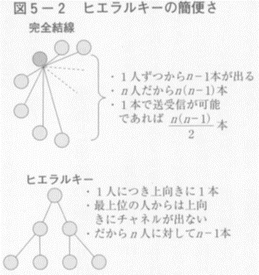
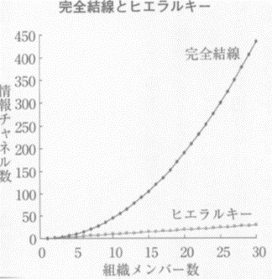
１ 事後的手段としてのヒエラルキー-2
V章：ヒエラルキーのデザイン
ヒエラルキー以外の事後の調整手段
  現場のすべてのメンバーが集合して相談
  人数が増えるに従い非効率となる

Slide 5
２ 事前と事後の振り分け-1
V章：ヒエラルキーのデザイン
事前の調整手段よりヒエラルキーの方が柔軟性あり
  ヒエラルキーは階層型組織構成となる
  官僚的な組織 ⇒ 標準化に向けられる
    事前の調整手段が充実 ⇒ 規則や前例に縛られる
    管理者の事後的判断（ヒエラルキー）が多いわけではない
ヒエラルキー
  上司による部下の支配 ⇒ マイナスイメージ
  コミュニケーション経路が固定される
  ⇒ しかし対応内容は幅広く選択可能 ⇒ 柔軟性あり

Slide 6
２ 事前と事後の振り分け-2
V章：ヒエラルキーのデザイン
(1) 不確実性-1
  予測対象の複雑さより予測者の複雑さが劣るとき
  ⇒ 予測できないことが生じる
  ⇒ 予測者の情報処理能力がパンクするため
  不確実性は環境側の特徴と同時に対応する人間の特徴
  組織設計
    環境要因だけでなく組織メンバーの熟練度、新規事業かどうか
    という組織メンバーの知識蓄積量や慣れも影響

Slide 7
２ 事前と事後の振り分け-3
V章：ヒエラルキーのデザイン
(1) 不確実性-2
  競争相手も学習者
    競争相手の方が熟練者 ⇒ 予想もしない事態が頻発
    こちらが熟練者 ⇒ 相手の手を予測可能で不確実性は低くなる
  顧客も学習者
    顧客よりマーケターの知識レベルが高い ⇒ 顧客行動が読める
    顧客の商品知識が高い ⇒ 予想しない事態が頻発
  相手より熟練を積み、相手より洗練された知識を摘むこと

Slide 8
２ 事前と事後の振り分け-3
V章：ヒエラルキーのデザイン
（2） 予測と標準化のコスト
  詳細を予想するにはコストがかかる
  ⇒ 情報収集にはコストがかかる
    専門家を雇う雇用コストと削減されるコストの比較
  予想をどこまでマニュアルに落とし込むか
    マニュアルを細かくし過ぎる⇒新入社員・アルバイトが使いこなせない
    細かすぎるマニュアル⇒現場から無視される
  例外はヒエラルキーに処理させる方がよい
  トータル・バランスを考慮し標準化とヒエラルキーをデザイン

Slide 9
３ ヒエラルキーの設計 ①
管理の幅とフラットな組織-1
V章：ヒエラルキー
のデザイン
階層数
  トール組織（縦長の組織）：階層数の多い組織
  ショート組織（背の低い組織）：階層数の少ない組織
  フラット組織：平らな組織
管理の幅（スパン・オブ・コントロール）とは
  一人の管理者が管理する部下の数のこと
  組織の階層数は従業員数によって決まる

Slide 10
３ ヒエラルキーの設計 ①
管理の幅とフラットな組織-2
V章：ヒエラルキー
のデザイン
管理の幅が狭くなる条件
  (1) 例外の数が多い
    不確実性が高く標準化で対処できない
  (2) 例外の分析が難しい
    相互に複雑な関係をもつ機能別分業
  (3) 例外処理にかける資源が少ない
    タイトな同期化、管理者の熟練不足、サポートスタッフの利用が困難
フラット化
  組織メンバーの自由度を増すフラット化
  組織メンバーの自由度が低下するフラット化

Slide 11
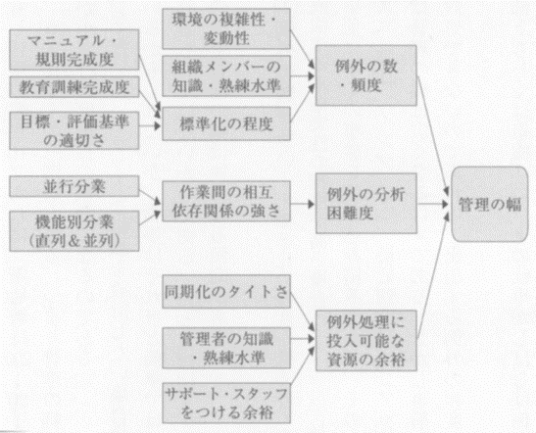
３ ヒエラルキーの設計 ①
管理の幅とフラットな組織-3
V章：ヒエラルキー
のデザイン
管理の幅を左右する要因

Slide 12
４ ヒエラルキーの設計 ②
例外処理機構としてのヒエラルキー-1
V章：ヒエラルキー
のデザイン
例外処理の数の増大
  ヒエラルキーのどこかで例外処理のボトルネックが発生
  優秀な管理者こそ例外処理需要が増す⇒能力以上になる
ボトルネック解消の手段-1
  (1) 判断能力ある下位階層の構築
  ⇒ 自律的作業集団・職場集団
    適切な判断力を現場の集団にもたせる
    ⇒(a)人材の確保、(b)人材の育成、©構造的工夫（ローテーション、
    キャリアパスの用意）

Slide 13
４ ヒエラルキーの設計 ②
例外処理機構としてのヒエラルキー-2
V章：ヒエラルキー
のデザイン
ボトルネック解消の手段-2
  (2) 管理者の例外処理能力の開発
    仕事や研修機会の提供で育てる
    昇進評価による管理者の能力開発
    管理者が見取り図・計画表をもつ重要性を自覚させる
  (3) 管理者の例外処理能力を補強する構造の構築-1
    スタッフ部門の創設
    経営管理者が自身で遂行する部分と以外の部分
    ライン・アンド・スタッフ組織を設ける

Slide 14
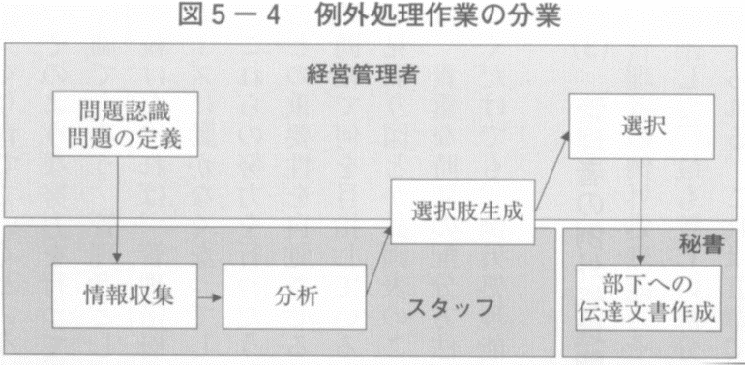
４ ヒエラルキーの設計 ②
例外処理機構としてのヒエラルキー-3
V章：ヒエラルキー
のデザイン
ボトルネック解消の手段-3
  (3) 管理者の例外処理能力を補強する構造の構築-2

Slide 15
４ ヒエラルキーの設計 ②
例外処理機構としてのヒエラルキー-4
V章：ヒエラルキー
のデザイン
ボトルネック解消の手段-2
  (3) 管理者の例外処理能力を補強する構造の構築-3
    スタッフによるライン管理者のコントロール
      ライン・アンド・スタッフ組織のマイナス面
    マイナス面が出ないよう気をつけ、プラス面をうまく活用する

Slide 16
５ ヒエラルキーの設計 ③
グルーピングの原則と事業部制-1
V章：ヒエラルキー
のデザイン
(1) グルーピングの原則-1
  競争上最重要視するべき相互依存関係をまずグルーピング
  顧客の要求に迅速な適合を競争上の武器
    顧客別にグルーピング
  小さな組織で事業部制をとるか機能別組織をとるか-1
    階層間のコミュニケーションの数で比較する
    製品・市場の不確実性の増加
      製品・市場別に組織内業務をグルーピング⇒製品・市場別事業部制

Slide 17
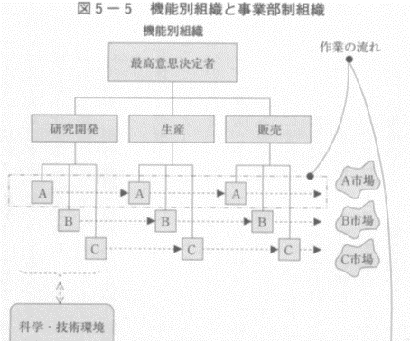
５ ヒエラルキーの設計 ③
グルーピングの原則と事業部制-2
V章：ヒエラルキー
のデザイン
(1) グルーピングの原則-2
  小さな組織で事業部性をとるか機能別組織をとるか-2

Slide 18
５ ヒエラルキーの設計 ③
グルーピングの原則と事業部制-1
V章：ヒエラルキー
のデザイン
(1) グルーピングの原則-3
  グルーピングの判断
    ① 潜在的相互依存関係：分業には潜在的に複数の相互依存関係
    ② 戦略的に重要な相互依存関係：市場競争の武器
    ③ グルーピングによる情報処理の効率化：情報処理効率の考慮
    ④ 第二位・第三位等の重要度をもつ相互依存関係
(2) 準分解可能システム － 事業部制-1
  ①ある程度の組織規模と②ある程度の製品・市場多角化
  ⇒ 事業部制が採用される

Slide 19
５ ヒエラルキーの設計 ③
グルーピングの原則と事業部制-2
V章：ヒエラルキー
のデザイン
(2) 準分解可能システム － 事業部制-2
  事業部制採用の後、戦略的な相互依存関係の処理の
  追加的手段
  ⇒ 水平関係の設置（VI 水平関係とその他の追加的措置）
  規模が大きくなるとなぜ事業部制組織にするか
  ⇒ それにより様々な問題が単純化されるため
    事業部制は共有相互依存関係
      機能別組織の順序的相互依存関係より共有相互依存関係の方が
      調整が簡単

Slide 20
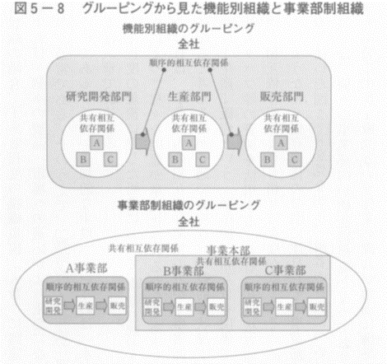
５ ヒエラルキーの設計 ③
グルーピングの原則と事業部制-3
V章：ヒエラルキー
のデザイン
(2) 準分解可能システム － 事業部制-3

Slide 21
５ ヒエラルキーの設計 ③
グルーピングの原則と事業部制-4
V章：ヒエラルキー
のデザイン
(2) 準分解可能システム － 事業部制-4
  準分解可能システムとは
    一ヵ所でミスを起こしても全体の致命的な損害を与えないシステム
    ミスが許容される組織 ⇒ 事業部制組織
    小規模な事業部を多数保有する組織は失敗を許容し成功で
    埋め合わせる人材育成システムを構築しやすい
(3) 事業部制に関する追加 － 垂直分業
  事業部：業務的意思決定
  本社：戦略的意思決定

Slide 22
６ ヒエラルキーのその他の意義-1
V章：ヒエラルキーのデザイン
(1) 監視メカニズムとしてのヒエラルキー
  できるだけ少ない監視者で、できるだけ多くの怠業を減少
    パノプチコン（一望監視塔）：刑務所の囚人の監視塔
    上司がいるだけで部下の気持ちの引き締めになる
    いい人でも上司になったら部下に恐怖心を与える可能性がある
(2) 設計された責任感
  フリーライダー問題への対応手段
    ① 業績評価の単位になる集団をできる限り小人数にとどめる
    ② 管理職と管理職候補者を作る
    ハイアラキーはフリーライダーを減らす構造になる

Slide 23
６ ヒエラルキーのその他の意義-2
V章：ヒエラルキーのデザイン
(3) 分類図式としてのヒエラルキー
  ヒエラルキーを探れば探している部署まで容易にアクセス可能
(4) 目的－手段の連鎖としてのヒエラルキー
  上位者が目的を部下に与え、その目的達成の手段の選択
  をその下の部下が行うという関係
(5) キャリア・パスとしてのヒエラルキー
  上位になるほど意思決定の及ぶ範囲が広くなる
  ヒエラルキーは目的を新たに考えるようになる
  人材育成・人材の選抜の側面ももつ

Slide 24
６ ヒエラルキーのその他の意義-3
V章：ヒエラルキーのデザイン
(6) ヒエラルキーの問題点
  ヒエラルキーの軍隊的イメージは好まれない
  マイナス面の解決策
    構造的メリットと民主主義のメリットの最適妥協点を探す
    ⇒ 若干フラットで垂直分業の程度の低い組織とする
    表向きヒエラルキーでないようなふりをする
    ⇒ 上司が部下の声に耳を傾け丹念に説得する作業をいとわない
  上位のポストに高い報酬やプレステージ、権力がつく
    昇進に洩れた人の動機付けの課題は残る
  ヒエラルキー（ポスト）を簡単に増やさない
  シンプルなヒエラルキーを維持する

